Slide 1


Образец текста
  Второй уровень
    Третий уровень
      Четвертый уровень
        Пятый уровень
ФИНАНСОВАЯ ПОДДЕРЖКА
2023
Елена Тренина, руководитель направления финансовой поддержки, директор Ивановского фонда поддержки предпринимательства
8 910 667 23 13

Slide 2
ФИНАНСОВАЯ ПОДДЕРЖКА ЧЕРЕЗ «МОЙ БИЗНЕС»
01
ЛЬГОТНЫЕ МИКРОЗАЙМЫ
02
ПОРУЧИТЕЛЬСТВО ПОД КРЕДИТЫ/ГАРАНТИИ
02
04
03
ЗАЙМЫ ПРОМЫШЛЕННЫМ ПРЕДПРИЯТИЯМ

Slide 3

Льготные микрозаймы
Ивановский фонд поддержки предпринимательства http://www.igfpmp.ru
для субъектов малого и среднего предпринимательства Ивановской области
пополнение оборотных средств инвестиционные цели рефинансирование кредитов, лизинга
Основные требования к заявителю
Параметры
1
Бизнес и налоги - на территории области
Нет просроченных кредитных обязательств
Нет задолженности по налогам
Бизнес позволяет вернуть микрозайм
2
До 2,5 млн. руб. по одному договору
До 5,0 млн. руб. на заемщика
До 7,5 млн. руб. на группу компаний
На 2 года
От 3,75% и не выше 7,5% годовых
Платежи
Обеспечение
3
Без комиссий
Отсрочка погашения основного долга до 6 мес
Частичное и полное погашение без ограничений
4
Поручительство собственников
Поручительство третьих лиц
от 500 тыс. руб. - залог
(4932) 30-89-34, 66-67-67, mail@igfpmp.ru

Slide 4

Микрозайм «Свое дело»
Ивановский фонд поддержки предпринимательства
http://www.igfpmp.ru
для физических лица и индивидуальных предпринимателей, применяющих специальный налоговый режим «Налог на профессиональный доход» - самозанятые
на организацию и развитие предпринимательской деятельности
Параметры
Основные требования к заявителю
2
До 500 тыс. руб.
На 3 года
до 6,5% годовых
1
Бизнес и налоги - на территории области
Деятельность - от 1 месяца
Нет просроченных кредитных обязательств
Нет задолженности по налогам
Бизнес позволяет вернуть микрозайм
Обеспечение
3
Поручительство третьих лиц
или залог

Slide 5

ПОРУЧИТЕЛЬСТВО РГО
Центр гарантийной поддержки Ивановской области https://rgo37.ru
для субъектов малого и среднего предпринимательства и самозанятых Ивановской области
12 банков-партнеров
До 70% суммы основного долга
Основные требования к заявителю
Стоимость
1
Бизнес и налоги - на территории области
Нет задолженности по налогам
Банк готов предоставить кредит/гарантию
2
0,5 – 1,0% годовых
от суммы поручительства
Параметры
3
До 20 млн. руб. по одному договору
До 30 млн. руб. на заемщика или на группу компаний
На срок кредитования + 120 дней

Slide 6
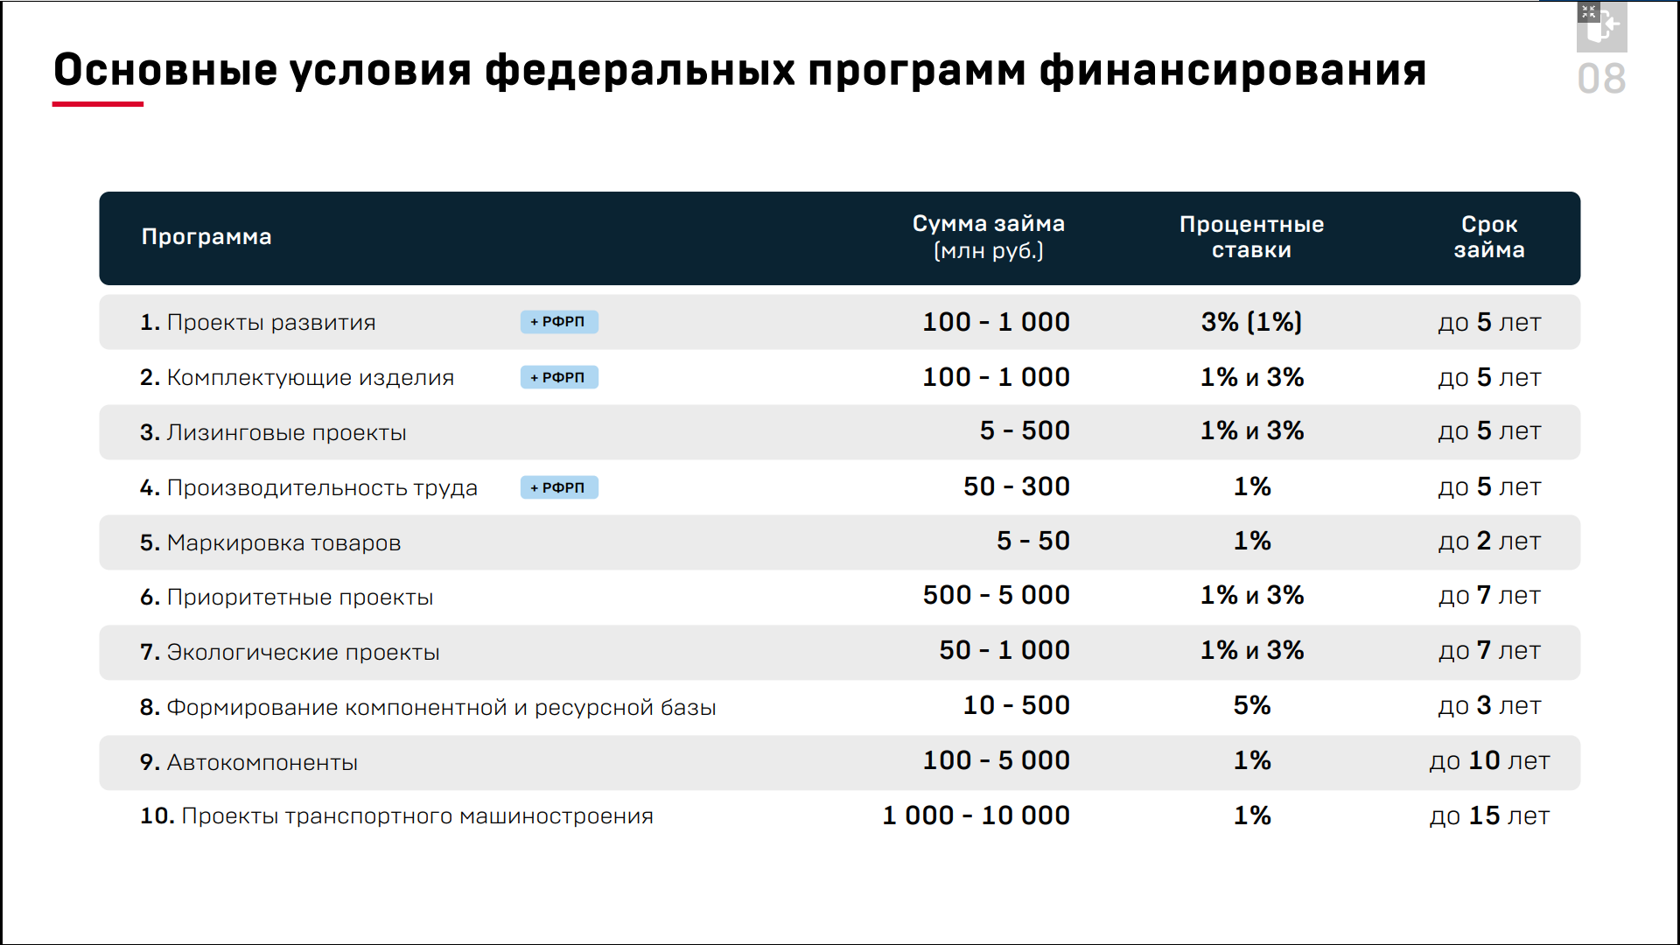
С ИНФОРМАЦИОННОЙ И МЕТОДОЛОГИЧЕСКОЙ ПОДДЕРЖКОЙ ОТ РЕГИОНА

Slide 7
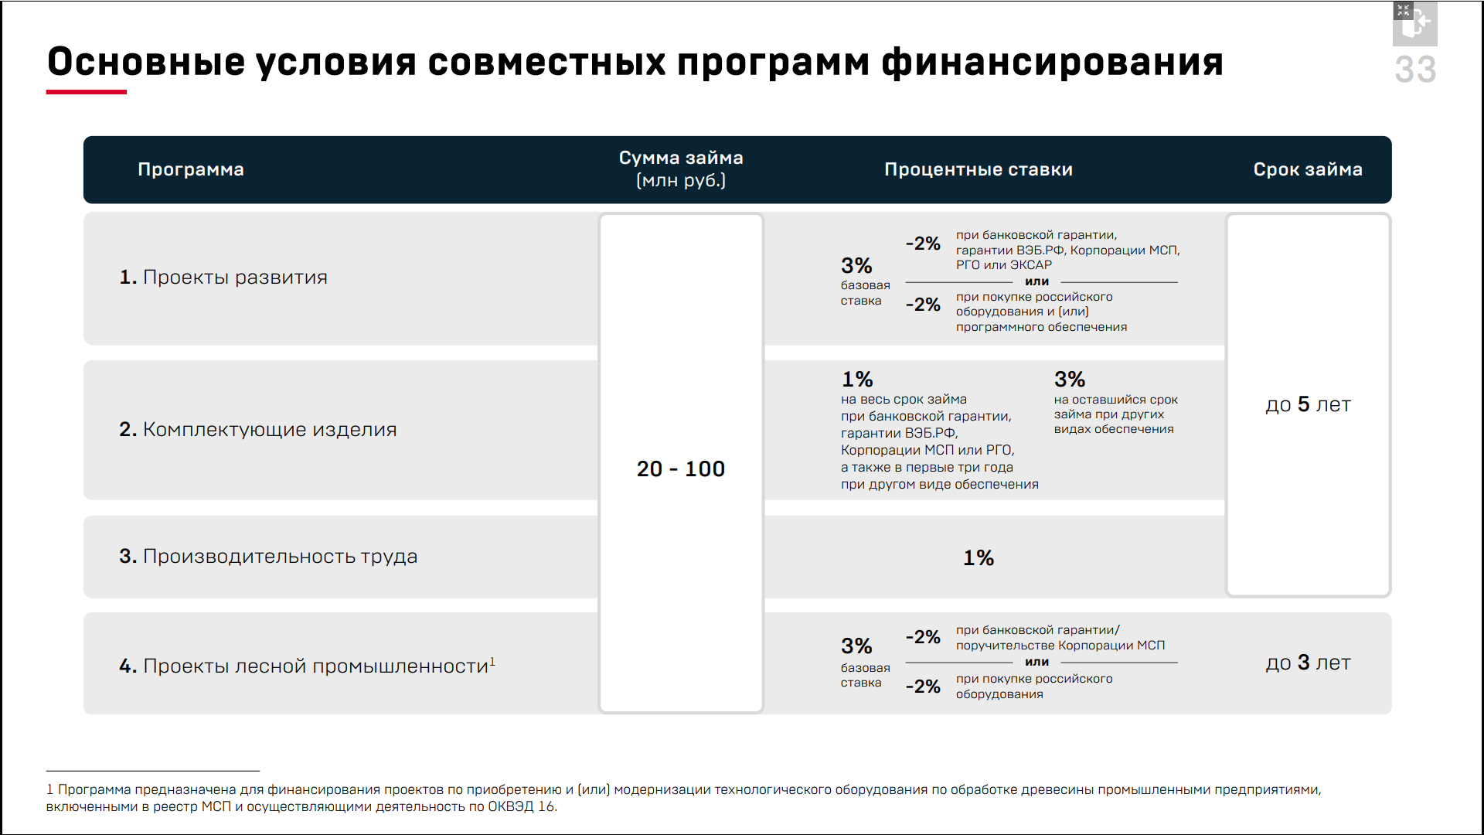
С РЕГИОНАЛЬНЫМ ФОНДОМ РАЗВИТИЯ ПРОМЫШЛЕННОСТИ

Slide 8
еще ФИНАНСОВАЯ ПОДДЕРЖКА
02
04

Slide 9


ЛЬГОТНЫЙ ЛИЗИНГ
ОБОРУДОВАНИЯ
6 И 8% ГОДОВЫХ

Slide 10


ЛЬГОТНЫЕ КРЕДИТЫ БАНКОВ
Постановление № 1764 – почти всем
ПСК+1764 – инвестиции (не всем)
Импортерам
Промышленная ипотека
С/Х производителям
Учитывайте условия программ
Вид деятельности / отрасль
Категория СМСП – микро/малое или среднее предприятие
Порог входа в программу/минимальная сумма кредита
Целевое использование кредита
Сроки и условия действия льготных ставок

Slide 11
ИНФОРМИРОВАНИЕ
02
04

Slide 12

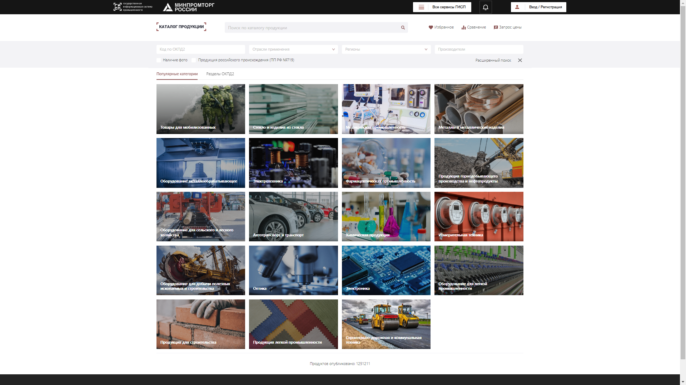
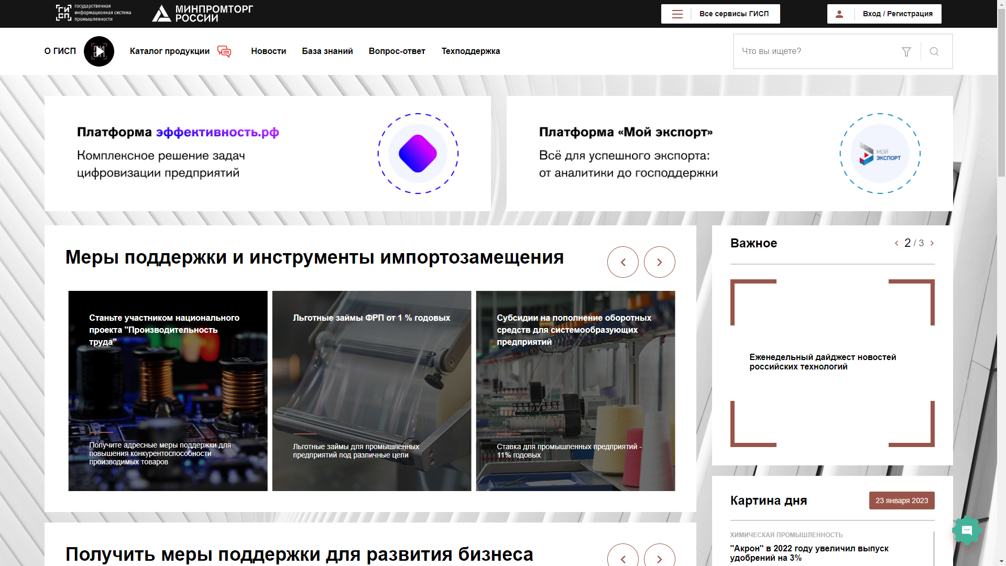
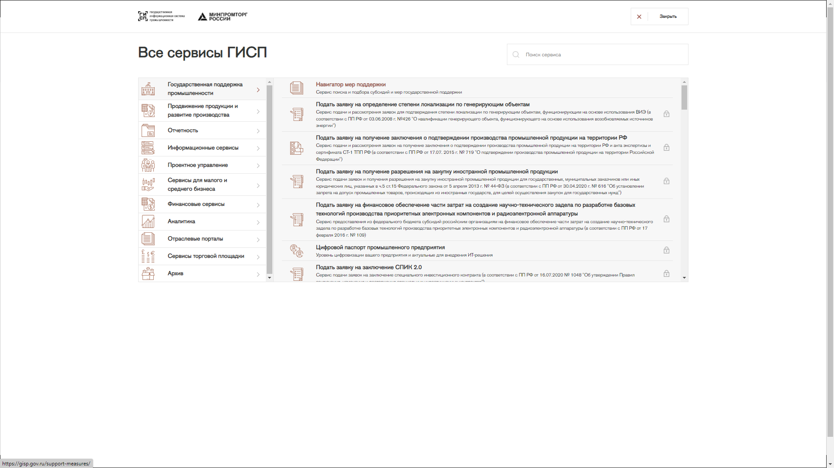

8 (4932) 92-93-20 РЕГИОНАЛЬНЫЙ ФРП
8 800 500-71-29 – КОНСУЛЬТАЦИОННАЯ ЛИНИЯ

Slide 13
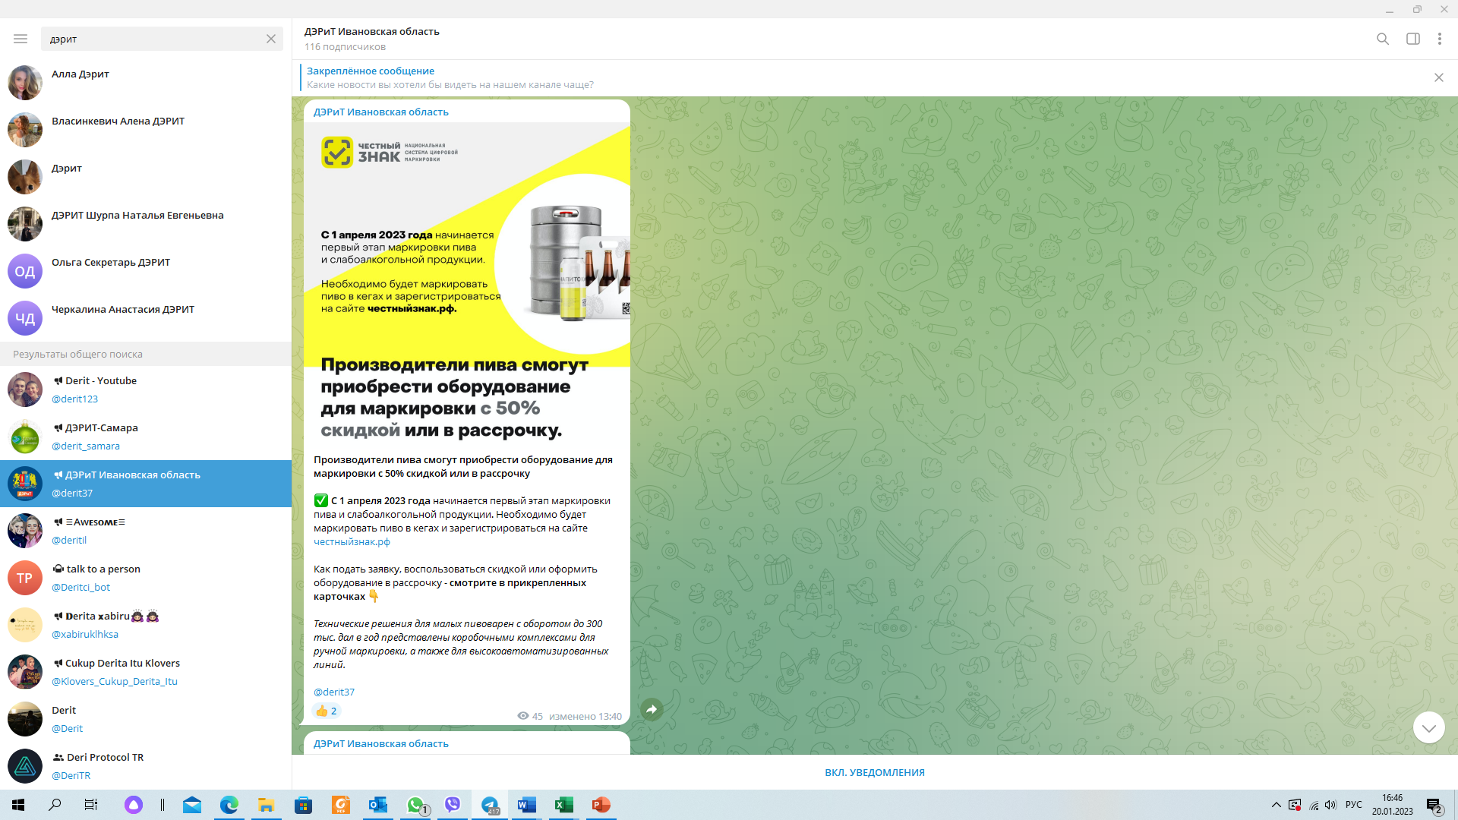
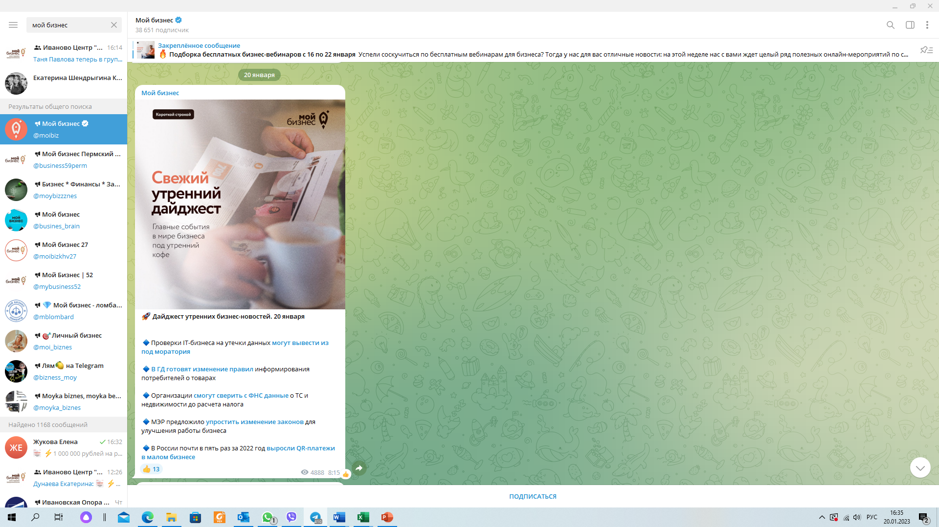
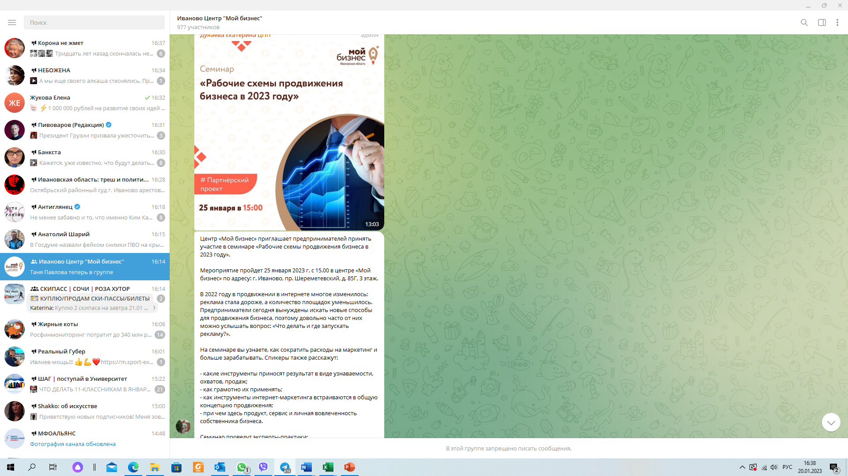
Россия
38,6 тысяч подписчиков
Иваново
1,1 тысяча подписчиков

Slide 14
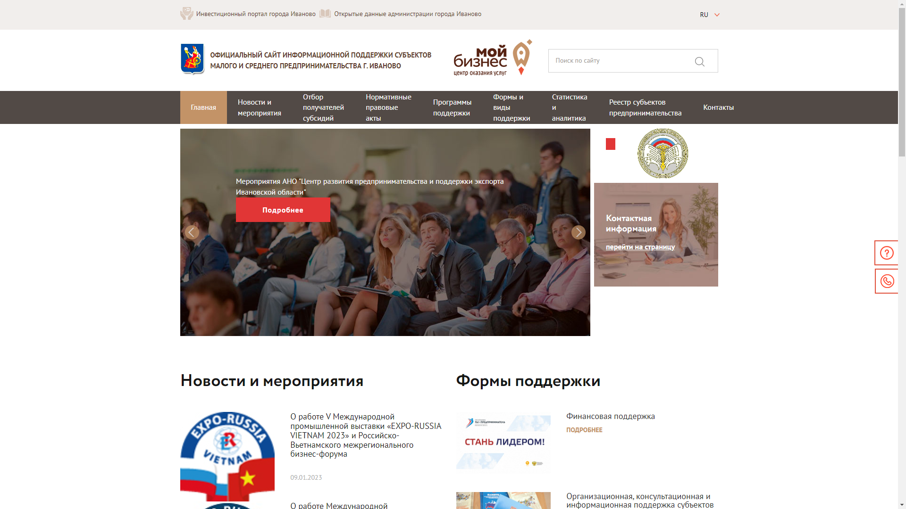

https://mb.ivgoradm.ru/
ИВАНОВО
59-46-03 финансовая поддержка

Slide 15

Как работает поддержка государства
Гранты и льготные микрозаймы
УСЛОВИЯ
Кому – требования к заявителю
Сколько денежных средств можно получить
Сколько собственных денежных средств надо вложить
Куда можно израсходовать полученные деньги
Каких результатов нужно достичь и за какой период
Как отчитаться
01
Подайте заявку
Приложите к ней требуемый пакет документов
Получите положительное заключение
02
специальной комиссии
Заключите соглашение
03
Получите деньги на счет
Израсходуйте деньги на заявленные цели
Предоставьте отчет
04
Приложите подтверждающие документы о результатах проекта

Slide 16


ОБРАЩАЙТЕСЬ!
Образец текста
  Второй уровень
    Третий уровень
      Четвертый уровень
        Пятый уровень
г. Иваново, Шереметевский проспект, дом 85г
г. Кинешма, улица Гоголя, дом 14
8 (4932) 66-67-67 info@moybiznes37.ru

